Slide 1
STRUKTUR DATA

Slide 2

Introduction
STRUKTUR DATA
Dwi Sunaryono Semester Gasal 2021/2022

Slide 3
Single Linked List Circular

Slide 4
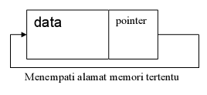
Single Linked List Circular
SLLC adalah Single Linked List yang pointer nextnya menunjuk pada dirinya sendiri. Jika Single Linked List tersebut terdiri dari beberapa node, maka pointer next pada node terakhir akan menunjuk ke node terdepannya.
Pengertian:
Single : artinya field pointer-nya hanya satu buah saja dan satu arah.
Linked List : artinya node-node tersebut saling terhubung satu sama lain.
Circular : artinya pointer next-nya akan menunjuk pada dirinya sendiri sehingga berputar

Slide 5
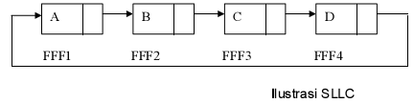
Ilustrasi SLLC
Setiap node pada linked list mempunyai field yang berisi pointer ke node berikutnya, dan juga memiliki field yang berisi data.
Pada akhir linked list, node terakhir akan menunjuk ke node terdepan sehingga linked list tersebut berputar.

Slide 6
Deklarasi dan Node Baru SLLC
Deklarasi node
Dibuat dari struct berikut ini:
typedef struct TNode{
int data;
TNode *next;
};
Pembentukan node baru
Digunakan keyword new yang berarti mempersiapkan sebuah node baru
berserta alokasi memorinya.
TNode *baru;
baru = new TNode;
baru->data = databaru;
baru->next = baru;

Slide 7
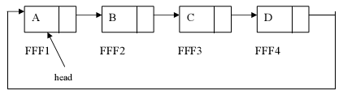
SLLC dengan HEAD
Dibutuhkan satu buah variabel pointer: head
Head akan selalu menunjuk pada node pertama

Slide 8

SLLC dengan HEAD
Deklarasi Pointer Penunjuk Kepala Single
Linked List
Manipulasi linked list tidak bisa dilakukan langsung ke node yang dituju, melainkan harus melalui node pertama dalam linked list. Deklarasinya sebagai berikut:
TNode *head;
Fungsi Inisialisasi Single LinkedList Circular
void init(){
head = NULL;
}

Slide 9
SLLC dengan HEAD
Function untuk mengetahui kosong tidaknya SLLC
int isEmpty(){
if(head == NULL) return 1;
else return 0;
}
Penambahan data di depan
Penambahan node baru akan dikaitan di node paling depan, namun pada saat pertama kali (data masih kosong), maka penambahan data dilakukan pada head nya.
Pada prinsipnya adalah mengkaitkan data baru dengan head, kemudian head akan menunjuk pada data baru tersebut sehingga head akan tetap selalu menjadi data terdepan. Untuk menghubungkan node terakhir dengan node terdepan dibutuhkan pointer bantu.

Slide 10
SLLC menggunakan HEAD
void insertDepan(int databaru){
TNode *baru,*bantu;
baru = new TNode;
baru->data = databaru;
baru->next = baru;
if(isEmpty()==1){
head=baru;
head->next=head;
}
else {
bantu = head;
while(bantu->next!=head){
bantu=bantu->next;
}
baru->next = head;
head = baru;
bantu->next = head;
}
printf("Data masuk\n“);
}

Slide 11
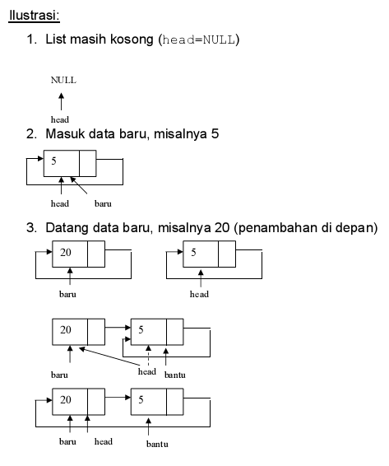
SLLC dengan HEAD

Slide 12
SLLC dengan HEAD
Penambahan data di belakang
Penambahan data dilakukan di belakang, namun pada saat pertama kali data langsung ditunjuk pada head-nya.
Penambahan di belakang lebih sulit karena kita membutuhkan pointer bantu untuk mengetahui data terbelakang, kemudian dikaitkan dengan data baru. Untuk mengetahui data terbelakang perlu digunakan perulangan.

Slide 13
SLLC dengan HEAD
void insertBelakang (int databaru){
TNode *baru,*bantu;
baru = new TNode;
baru->data = databaru;
baru->next = baru;
if(isEmpty()==1){
head=baru;
head->next=head;
}
else {
bantu = head;
while(bantu->next != head){
bantu=bantu->next;
}
bantu->next = baru;
baru->next = head;
}
printf("Data masuk\n“);
}

Slide 14
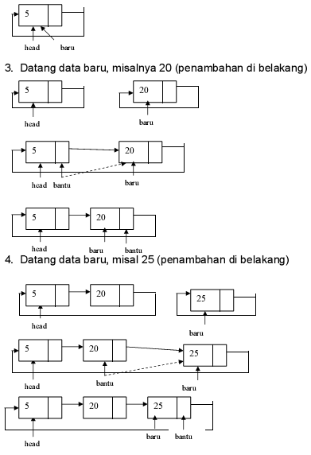
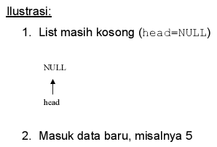
SLLC dengan HEAD

Slide 15

SLLC dengan HEAD
Function untuk menampilkan isi single linked list
void tampil(){
TNode *b;
b = head;
if(isEmpty()==0){
do{
printf(“%d “,b->data);
b=b->next;
}while(b!=head);
printf(“\n”);
} else printf("Masih kosong\n“);
}

Slide 16
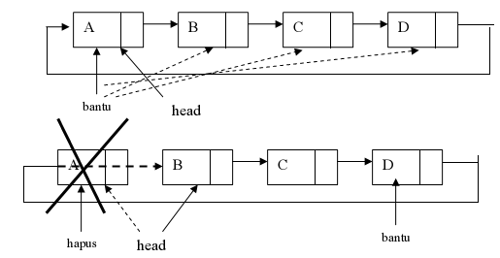
SLLC dengan HEAD
void hapusDepan (){
TNode *hapus,*bantu;
if (isEmpty()==0){
int d;
hapus = head;
d = head->data;
if(head->next != head){
bantu = head;
while(bantu->next!=head){
bantu=bantu->next;
}
head = head->next;
delete hapus;
bantu->next = head;
}else{
head=NULL;
}
printf(“%d terhapus\n“,d);
} else printf("Masih kosong\n“);
}

Slide 17
SLLC dengan HEAD
void hapusBelakang(){
TNode *hapus,*bantu;
if (isEmpty()==0){
int d;
hapus = head;
if(head->next == head){
head = NULL;
}else{
bantu = head;
while(bantu->next->next != head){
bantu = bantu->next;
}
hapus = bantu->next;
d = bantu->data;
bantu->next = head;
delete hapus;
}
printf(“%d terhapus\n“,d);
} else printf("Masih kosong\n“);
}

Slide 18
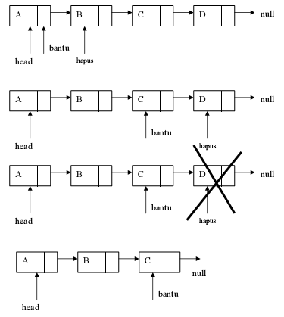
SLLC dengan HEAD

Slide 19
SLLC dengan HEAD
Function untuk menghapus semua elemen Linked List
void clear(){
TNode *bantu,*hapus;
bantu = head;
while(bantu->next!=head){
hapus = bantu;
bantu = bantu->next;
delete hapus;
}
head = NULL;
}

Slide 20
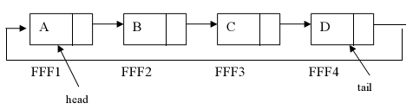
SLLC dengan HEAD dan TAIL
Dibutuhkan dua buah variabel pointer: head dan tail
Head akan selalu menunjuk pada node pertama, sedangkan tail akan selalu menunjuk pada node terakhir.

Slide 21
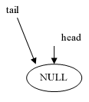
SLLC dengan HEAD dan TAIL
Inisialisasi SLLC
TNode *head, *tail;
Fungsi Inisialisasi SLLC
void init(){
head = NULL;
tail = NULL;
}
Function untuk mengetahui kosong tidaknya SLLC
int isEmpty(){
if(tail == NULL) return 1;
else return 0;
}

Slide 22
SLLC dengan HEAD dan TAIL
Pengkaitan node baru ke linked list di depan
Penambahan data baru di depan akan selalu menjadi head.
void insertDepan(int databaru){
TNode *baru;
baru = new TNode;
baru->data = databaru;
baru->next = baru;
if(isEmpty()==1){
head=baru;
tail=baru;
head->next=head;
tail->next=tail;
}
else {
baru->next = head;
head = baru;
tail->next = head;
}
printf("Data masuk\n“);
}

Slide 23
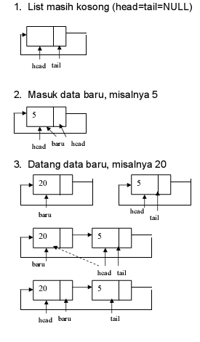
SLLC dengan HEAD dan TAIL

Slide 24
SLLC dengan HEAD dan TAIL
void tambahBelakang(int databaru){
TNode *baru;
baru = new TNode;
baru->data = databaru;
baru->next = baru;
if(isEmpty()==1){
head=baru;
tail=baru;
head->next=head;
tail->next=tail;
}
else {
tail->next = baru;
tail = baru;
tail->next = head;
}
cout<<"Data masuk\n";
}

Slide 25
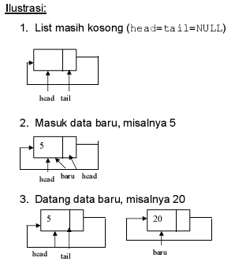
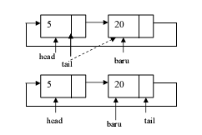
SLLC dengan HEAD dan TAIL

Slide 26
SLLC dengan HEAD dan TAIL
Function untuk menampilkan isi linked list:
void tampil(){
TNode *b;
b = head;
if(isEmpty()==0){
do{
printf(“%d”,b->data);
b=b->next;
}while(b!=tail->next);
printf(“\n”);
} else printf("Masih kosong\n“);
}

Slide 27
SLLC dengan HEAD dan TAIL
Function untuk menghapus data di depan
void hapusDepan(){
TNode *hapus;
if (isEmpty()==0){
int d;
hapus = head;
d = head->data;
if(head != tail){
hapus = head;
head = head->next;
tail->next = head;
delete hapus;
}else{
head=NULL;
tail=NULL;
}
printf(“%d terhapus\n“,d);
} else printf("Masih kosong\n“);
}

Slide 28
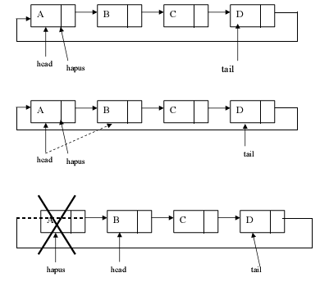
SLLC dengan HEAD dan TAIL

Slide 29
SLLC dengan HEAD dan TAIL
Function di atas akan menghapus data terdepan (pertama) yang ditunjuk oleh head pada linked list
Penghapusan node tidak boleh dilakukan jika keadaan node sedang ditunjuk oleh pointer, maka harus dilakukan penunjukkan terlebih dahulu dengan variabel hapus pada head, kemudian dilakukan pergeseran head ke node berikutnya sehingga data setelah head menjadi head baru, kemudian menghapus variabel hapus dengan menggunakan perintah delete.
Jika tail masih NULL maka berarti data masih kosong!

Slide 30
SLLC dengan HEAD dan TAIL
Function untuk menghapus data di belakang:
void hapusBelakang(){
TNode *hapus,*bantu;
if (isEmpty()==0){
int d;
if(head == tail){
d = tail->data;
head = NULL;
tail = NULL;
}else{
bantu = head;
while(bantu->next != tail){
bantu = bantu->next;
}
hapus = tail;
tail = bantu;
d = hapus->data;
tail->next = head;
delete hapus;
}
printf(“%d terhapus\n“,d);
} else printf("Masih kosong\n“);
}

Slide 31
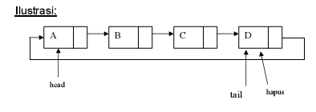
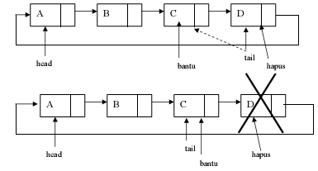
SLLC dengan HEAD dan TAIL

Slide 32
SLLC dengan HEAD dan TAIL
Function di atas akan menghapus data terbelakang (terakhir) yang ditunjuk oleh tail pada linked list
Penghapusan node tidak boleh dilakukan jika keadaan node sedang ditunjuk oleh pointer, maka harus dilakukan penunjukkan terlebih dahulu dengan variabel hapus pada tail, kemudian dibutuhkan pointer bantu untuk membantu pergeseran dari head ke node berikutnya sampai sebelum tail, sehingga tail dapat ditunjukkan ke bantu tersebut, dan bantu tersebut akan menjadi tail yang baru. Setelah itu hapus variabel hapus dengan menggunakan perintah delete.
Jika tail masih NULL maka berarti data masih kosong!

Slide 33
SLLC dengan HEAD dan TAIL
Function untuk menghapus semua elemen LinkedList
void clear(){
TNode *bantu,*hapus;
if(isEmpty() == 0){
bantu = head;
while(bantu->next!=head){
hapus = bantu;
bantu = bantu->next;
delete hapus;
}
head = NULL;
tail = NULL;
}
}

Slide 34
SLLC dengan HEAD dan TAIL
Menggunakan pointer bantu yang digunakan untuk bergerak sepanjang list, dan menggunakan pointer hapus yang digunakan untuk menunjuk node-node yang akan dihapus.
Pada saat pointer hapus menunjuk pada node yang akan dihapus, pointer bantu akan bergerak ke node selanjutnya, dan kemudian pointer hapus akan didelete.

Slide 35
SLLC dengan HEAD dan TAIL
Buatlah program lengkap dari semua algoritma dan function di atas dalam bentuk menu untuk menambah data, melihat data, dan menghapus data!
Buatlah function tambahan yang berguna untuk mencari data yang ada dalam linked list baik secara ber-Head maupun ber-Head dan Tail!
Buatlah function untuk menghapus data tertentu dalam linked list!
Buatlah penyisipan node setelah atau sebelum data tertentu.
NEXT: Double Linked List Non Circular

Slide 36
TERIMA KASIH

